Slide 1
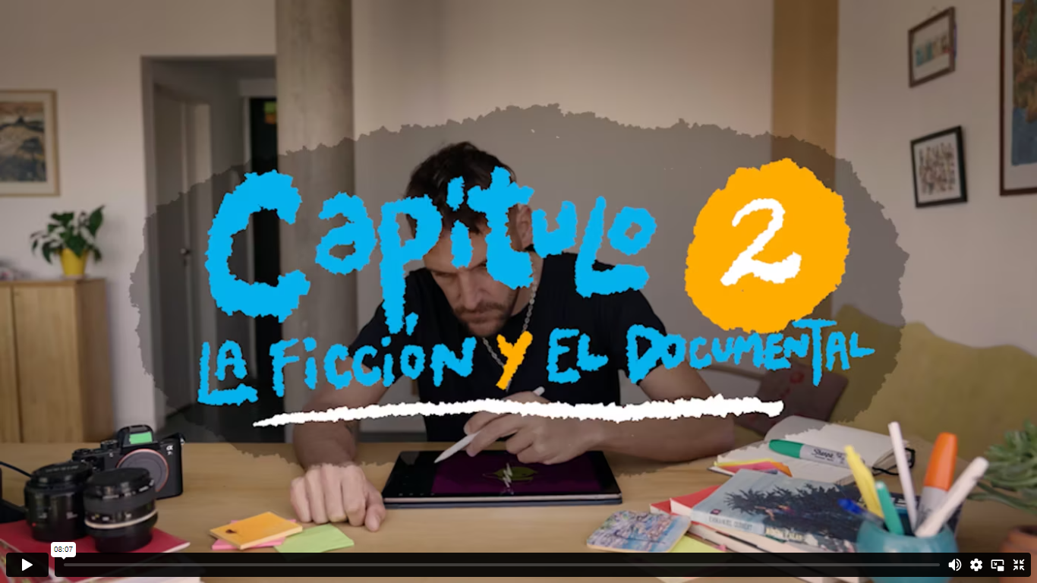
FICHA PEDAGÓGICA
LA FICCIÓN Y EL DOCUMENTAL
SERIE ACCIÓN
EDADES SUGERIDAS
+9
DOMINIOS DE
CONOCIMIENTO
Arte
Lengua
Medios de comunicación
PRESENTACIÓN
¿Te gustaría contar tus historias en imágenes? ¡Acción! es un taller en forma de serie que ofrece consejos cinematográficos para que niños y jóvenes puedan armar su propio relato audiovisual con sus celulares.
En este segundo episodio, Lucas nos invita a descubrir qué es una ficción y qué es un documental. En qué se diferencian y en qué se asemejan. ¿Qué pasa cuando ambos suceden al mismo tiempo dentro de un audiovisual?
HACEMOS FOCO EN EL CONOCER
¿Imaginación o realidad?
Lo verosímil y lo real como dos caras de la misma moneda… ¿Qué tener en cuenta a la hora de crear un documental o una ficción? ¿Dónde hacer foco?
HACEMOS FOCO EN EL HACER
Ficcionando la realidad.
Momento de observar la realidad, elegir un personaje y convertir lo real en ficción.
HACEMOS FOCO EN EL SER
Lucas pide permiso a sus vecinos para ser grabados.
¿Sos de aquellas personas que te gusta que te filmen o prefieres no salir en fotos y videos? Respetar las decisiones y derechos de cada persona es fundamental a la hora de observar y grabar.

Slide 2
FICHA PEDAGÓGICA
LA FICCIÓN Y EL DOCUMENTAL
SERIE ACCIÓN
ACTIVIDADES
Las actividades de las fichas Escuela Plus buscan inspirar propuestas pedagógicas en las que los alumnos puedan poner en juego el desarrollo de competencias. La creación de relatos audiovisuales es ideal para desarrollar la comunicación a través de diversos formatos, fomentar la lengua oral y escrita y ampliar la visión acerca del mundo.
CONOCER
DOS CARAS DE LA MONEDA
La ficción es un relato que nace de nuestra imaginación, puede partir de la invención de un mundo nuevo o real, distinguiéndose por lo verosímil. Un documental, en cambio, es una representación audiovisual de la realidad, parte de lugares y personas existentes o de hechos del pasado, parte de la verdad. El hilo que diferencia a documental y ficción es finito . ¿Cuál es la diferencia entre lo verosímil y lo real? ¿Qué películas conocen que sean documentales y cuáles que sean ficción? ¿Dónde poner el ojo para crear ficciones y documentales? ¡Momento de investigar!
HACER
NUESTRO VECINO
Invita a los alumnos a observar a sus vecinos, elegir a uno de ellos y crear su historia de ficción. Para comenzar será necesario anotar las 5 ideas principales de su historia y todos aquellos elementos que darán o no sentido a su narración. Explícales qué tener en cuenta a la hora de escribir el guión y ofréceles herramientas y estrategias diversas de escritura.
SER
RESPETO ANTE TODO
A la hora de grabar o sacar fotos debemos preguntar a la persona si desea o no ser grabada o fotografiada. Es importante respetar su decisión. Si dice que no, debemos buscar otras opciones o caminos para nuestras posibles historias. ¿Qué son los derechos de imagen y cómo cumplirlos? Invita a los estudiantes a compartir lo que saben sobre el tema, compartan dudas, investiguen si hace falta, expresen sentimientos sobre ser observados o grabados sin consentimiento alguno y piensen alternativas posibles para no ir en contra de los deseos y derechos de las personas.

Slide 3
FICHA PEDAGÓGICA
LA FICCIÓN Y EL DOCUMENTAL
SERIE ACCIÓN
METACOGNICIÓN
VEO, PIENSO, ME PREGUNTO…
Pide a los estudiantes que hagan observaciones de un objeto, puede ser una obra de arte, una imagen, un artefacto o un tópico. Luego, pregúntales qué piensan que está sucediendo o de qué se tratan estas observaciones. Anima a los estudiantes a que argumenten sus interpretaciones dando razones. Finalmente, invítalos a pensar qué preguntas surgen acerca del objeto o tópico.
CONECTANDO MUNDOS
LA ESCUELA FUTURISTA
Invita a tus estudiantes a imaginar en equipos la escuela del futuro, convirtiendo la realidad en ficción. Luego cada grupo deberá representar en una imagen viviente del estilo “dígalo con mímica” esa escuela del futuro que crearon.
escuelaplus.com / escuelaplus@directvla.com

